Slide 1
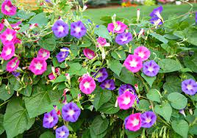
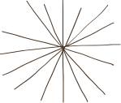
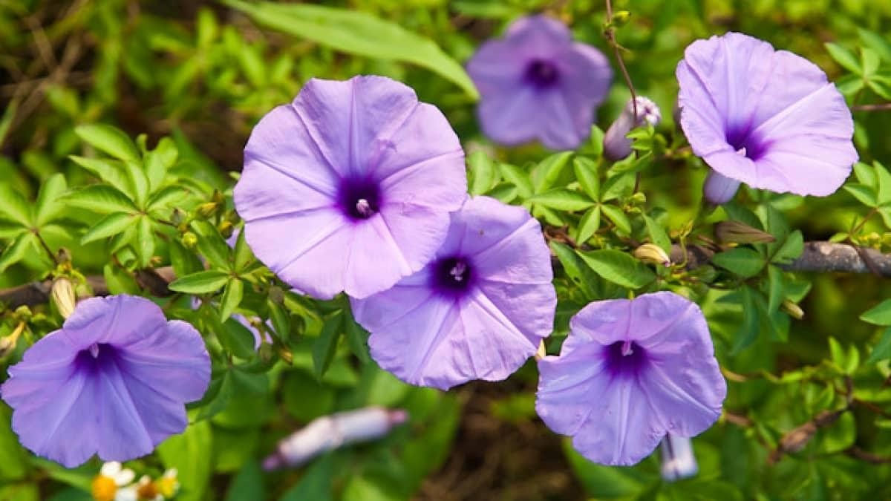
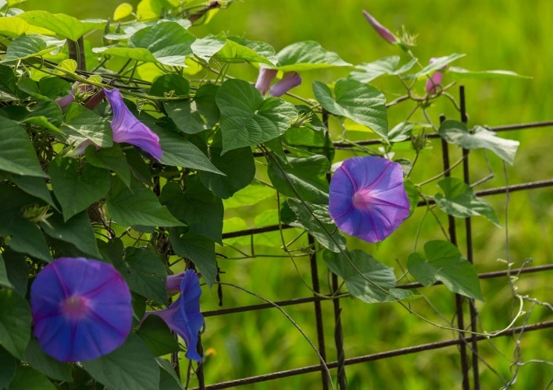
Em có biết đây là loài hoa nào không? Loài hoa này thường được trồng ở đâu?

Slide 2
TIẾT 38
ĐỌC MỞ RỘNG THEO THỂ LOẠI
HOA BÌM
(Nguyễn Đức Mậu)

Slide 3
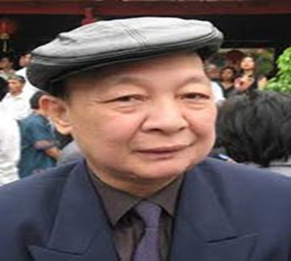
I. TÌM HIỂU CHUNG
1. Tác giả, tác phẩm:
Qua tìm hiểu ở nhà,
Em hãy cho biết những
nét cơ bản về nhà thơ
Nguyễn Đức Mậu

Slide 4
a. Tác giả
Nguyễn Đức Mậu: sinh năm 1948, Nam Định.
- Trong số các nhà thơ trưởng thành từ kháng chiến chống Mỹ, Nguyễn Đức Mậu có một vị trí đặc biệt với những tác phẩm mang dáng dấp riêng. Thơ ông thiên về tự sự, đầy chất lính và rất giản dị, tình cảm.

Slide 5
b. Tác phẩm
Thể loại: thơ lục bát
Phương thức biểu đạt chính: biểu cảm
2. Đọc và tìm hiểu chú thích
Đọc
Giải nghĩa từ:

Slide 6
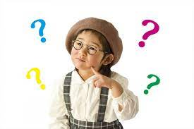
II. Đọc hiểu văn bản.
Bức tranh quê hiện lên với những hình ảnh nào? Theo em hình ảnh nào là tâm điểm của bức tranh quê?
Hãy nhận xét về bức tranh quê trong bài thơ?

Slide 7
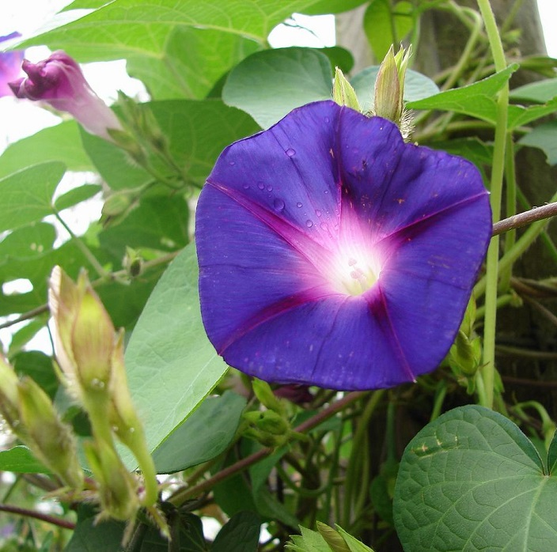
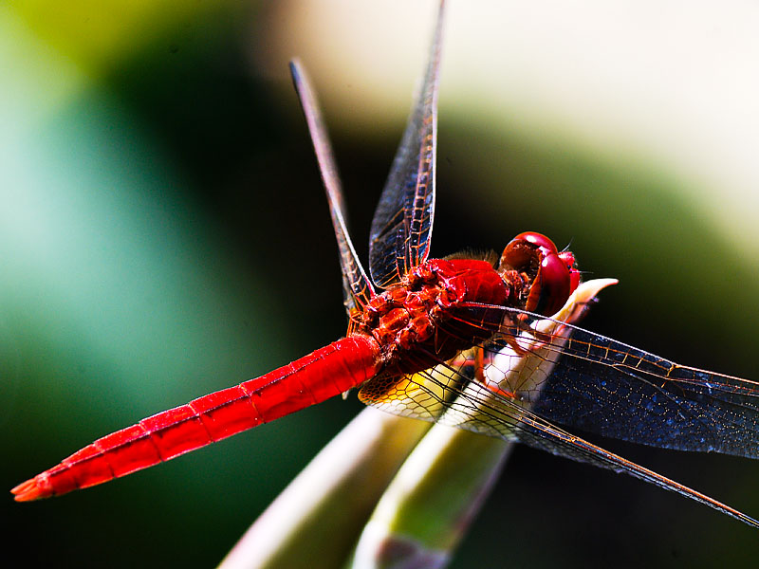
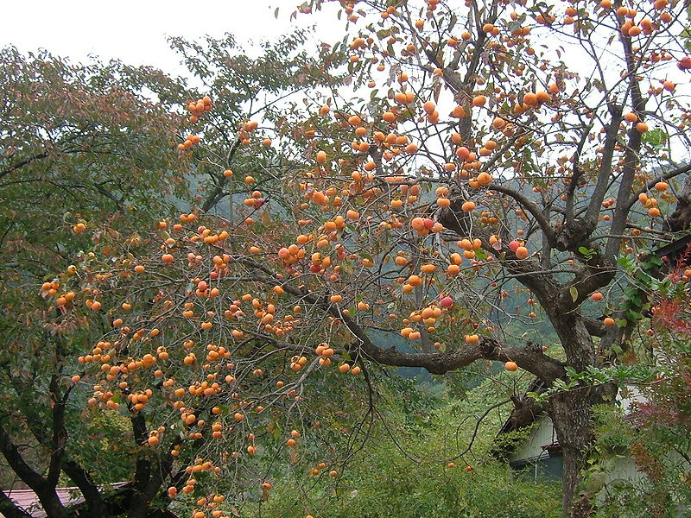
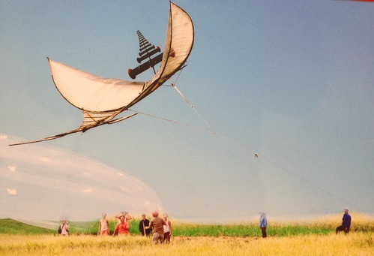
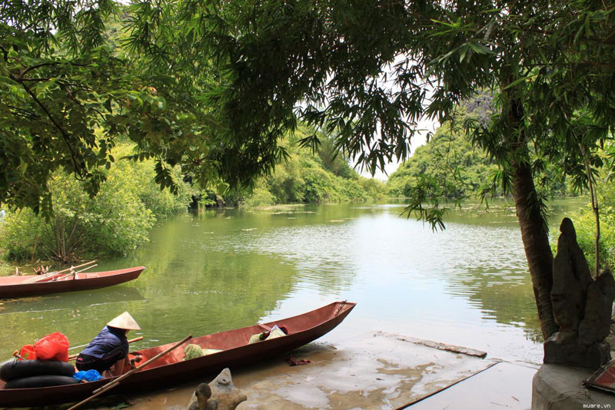
II. Đọc hiểu văn bản.
a. Bức tranh quê.
Hình ảnh nổi bật
Hoa bìm bìm | Chuồn ớt | Cây hồng trĩu quả | Cánh diều | Bến nước, con thuyền

Slide 8
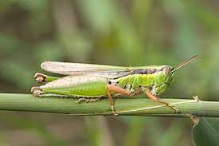
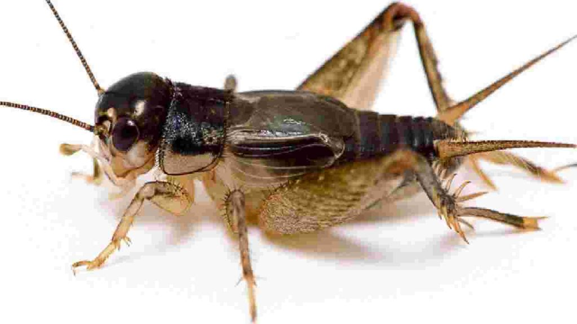
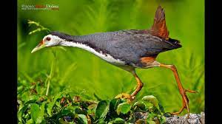
II. Đọc hiểu văn bản.
a. Bức tranh quê.
Hình ảnh nổi bật
Cánh bèo | Cào cào | Tiếng dế mèn | Bầy đom đóm | Tiếng cuốc kêu

Slide 9
II. Đọc hiểu văn bản.
a. Bức tranh quê.
Hình ảnh hoa bìm là trung tâm, được nhà thơ nhắc đến ở đầu bài thơ và kết thúc bài thơ cũng là hình ảnh loài hoa mỏng manh này.
* Nhận xét: Bức tranh quê với những hình ảnh bình dị, đời thường, gắn với tuổi thơ của tác giả. Đồng thời đánh thức tuổi thơ trong mỗi người con xa quê.

Slide 10
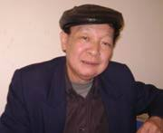
b. Tâm trạng nhà thơ.
- Tác giả đã thể hiện tình cảm với quê hương khi gợi nhắc lại những kỉ niệm của tuổi thơ, những hình ảnh giản dị, đời thường gắn với cuộc sống thường ngày. Qua đó thấy được tâm trạng nhớ thương da diết, mong được trở về quê hương yêu dấu và tình yêu quê hương tha thiết của nhà thơ.

Slide 11
c. Nghệ thuật
Thể thơ lục bát
Sử dụng nhiều biện pháp tu từ: nhân hóa, điệp từ, liệt kê…
- Bài thơ gồm các cặp câu lục bát
- Về cách gieo vần:
+ Tiếng thứ sáu của dòng lục vần với tiếng thứ sáu của dòng bát kế nó: bìm-tìm, ngơ-hờ, sai-vài, dim-chim, gầy-đầy, tơ-nhờ
+ Tiếng thứ tám dòng bát vần với tiếng thứ sáu của dòng lục kế theo: thơ-ngơ, gai-sai, chim-dim, mây-gầy
* Đặc điểm thơ lục bát trong bài thơ:

Slide 12
c. Nghệ thuật
- Về ngắt nhịp: ngắt nhịp chẵn câu lục ngắt nhịp 2/2/2, câu bát ngắt nhịp 4/4
- Về thanh điệu: có sự phối hợp giữa các tiếng trong một cặp câu lục bát: các tiếng ở vị trí 2,4,6,8 đều tuân thủ chặt chẽ theo quy định: tiếng thứ 2 là thanh bằng, tiếng thứ 4 thanh trắc, tiếng thứ 6 và 8 là thanh bằng.
* Đặc điểm thơ lục bát trong bài thơ:

